Slide 1
ПРОЕКТ ПО ОСВОЕНИЮ НЕТРАДИЦИОННЫМИ ТЕХНИКАМИ РИСОВАНИЯ В МЛАДШЕЙ ГРУППЕ «ЦВЕТНЫЕ ЛАДОШКИ»
Федеральное государственное казенное общеобразовательное учреждение
«Средняя общеобразовательная школа №13» Детский сад №1 «Улыбка»
СОСТАВИЛА:
Воспитатель Абдуллаева И.И.

Slide 2
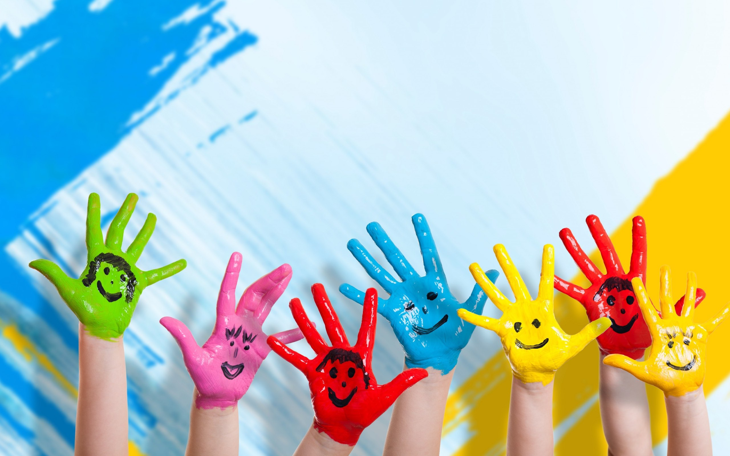
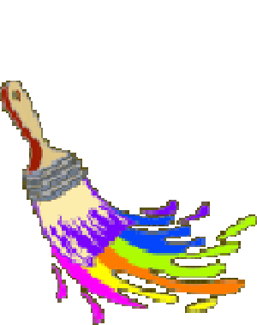
Я рисую - руки в краске,
это мелочь для меня.
Я рисую яркой краской,
посмотрите на меня.
В садике рисуем краской
ушки, носики и глазки.
Получаются мордашки и
детишки – замарашки!

Slide 3
ЦЕЛЬ ПРОЕКТА: Формирование художественно – творческих способностей у детей младшего дошкольного возраста посредством использования нетрадиционных техник рисования. ЗАДАЧИ ПРОЕКТА: 1.Знакомить детей младшего дошкольного возраста с нетрадиционными способами рисования, формировать интерес к изобразительной деятельности. 2. Способствовать овладению младшими дошкольниками простейшими техническими приемами работы с различными изобразительными материалами. 3. Побуждать воспитанников самостоятельно применять нетрадиционные способы рисования (рисование пальчиками, ладошкой).

Slide 4
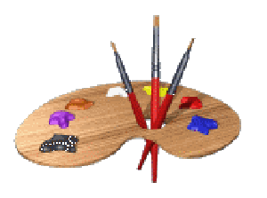
АКТУАЛЬНОСТЬ
Рисование является одним из важнейших средств познания мира и развития знаний эстетического восприятия, так как связано с самостоятельной, практической и творческой деятельностью ребенка. Занятия изодеятельностью способствуют развитию творческих способностей, воображения, наблюдате-льности, художественного мышления и памяти у детей. В младшем возрасте тактильные ощущения играют в развитии ребенка большую роль. Малыш
рисует пальчиками, ладошкой, ваткой и т.д., осваивая нетрадиционные техники рисования, что способствует не только развитию воображения, но и приобщению к миру искусства. Нетрадиционное рисование , основа-нное на творческой фантазии, интересно тем, что рисунки у всех детей получаются разны-ми. Оно привлекает своей простотой и доступ-ностью, раскрывает возможность использова-ния знакомых предметов в качестве художес-твенных материалов.

Slide 5
ПРЕДПОЛАГАЕМЫЕ РЕЗУЛЬТАТЫ:
У детей:
1. У детей младшего дошкольного возраста будут сформированы знания о нетрадиционных способах рисования пальчиками и ладошкой.
2.Дети овладеют простейшими техническими приемами работами.
3. Дети самостоятельно смогут применять нетрадиционные техники рисования ладошкой и пальчиками.

Slide 6
У педагогов:
Повышение профессионального уровня и педагогической компетентности педагогов по формированию художествен-но - творческих способностей у детей младшего дошколь-ного возраста посредством использования нетрадиционных техник рисования.

Slide 7
ЭТАПЫ ПРОЕКТА
1 Этап – подготовительный
- Изучение, анализ методической литературы, - Подготовка методической базы; - Разработка содержания проекта; - Планирование предстоящей деятельности.
2 Этап – основной
- Создание условий для развития творческих способностей; - Формирование навыков художественной деятельности;
3 Этап - завершающий
Открытое занятие; - Персональные выставки детей; - Презентация проекта;

Slide 8
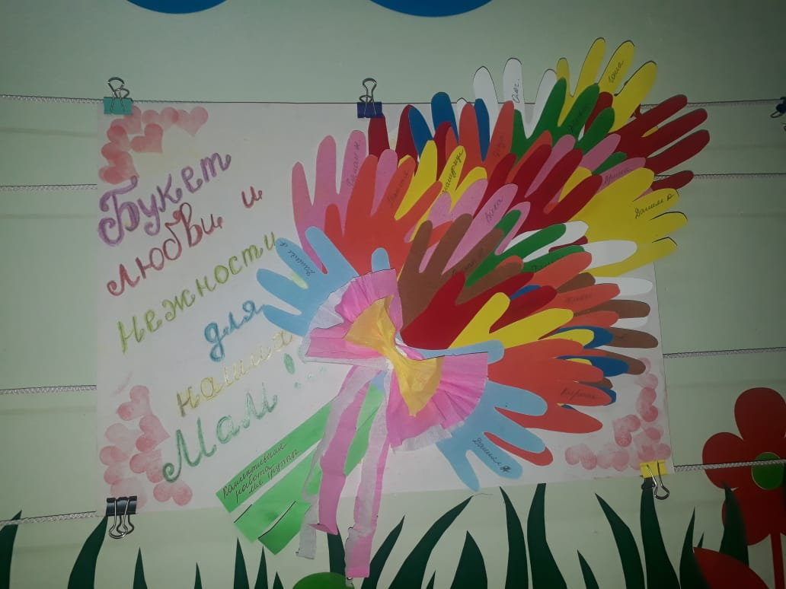
МЕРОПРИЯТИЯ ПО РЕАЛИЗАЦИИ ПРОЕКТА
Коллективная работа «Букет любви и нежности для наших мам!»

Slide 9
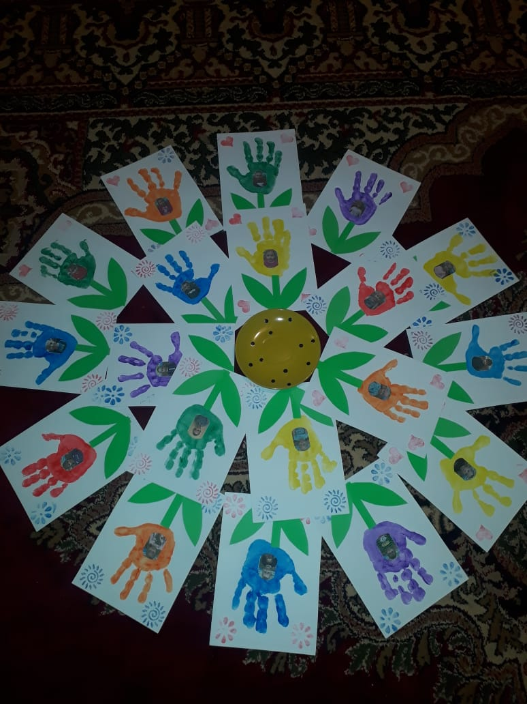
МЕРОПРИЯТИЯ ПО РЕАЛИЗАЦИИ ПРОЕКТА « Подарок маме на 8 марта!»

Slide 10
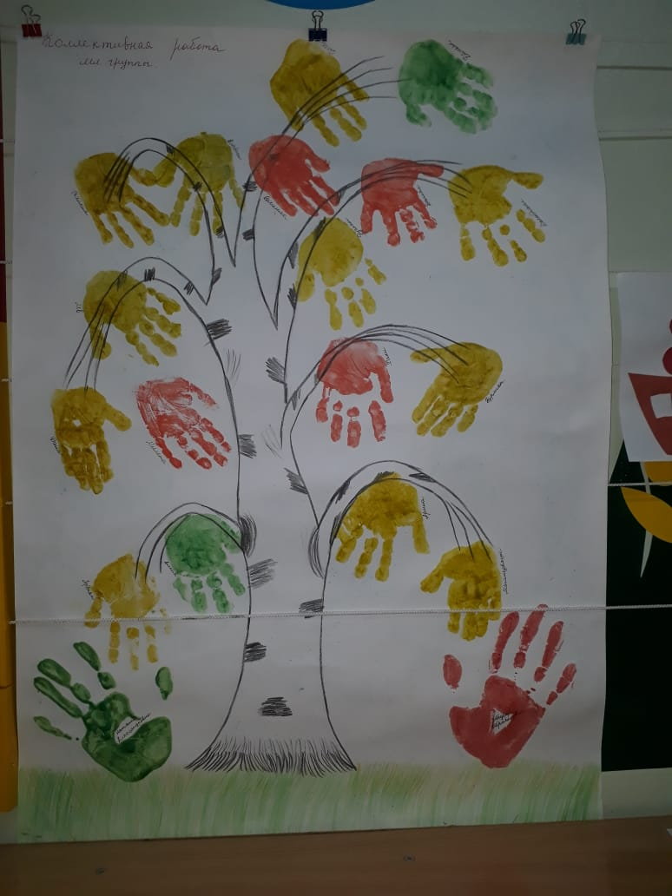
МЕРОПРИЯТИЯ ПО РЕАЛИЗАЦИИ ПРОЕКТА Коллективная работа «Осеннее дерево»

Slide 11
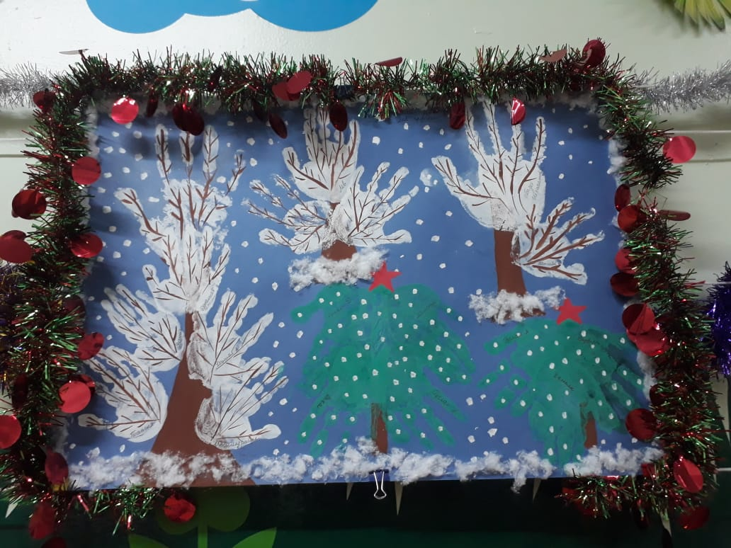
МЕРОПРИЯТИЯ ПО РЕАЛИЗАЦИИ ПРОЕКТА Коллективная работа « Зимний лес»

Slide 12
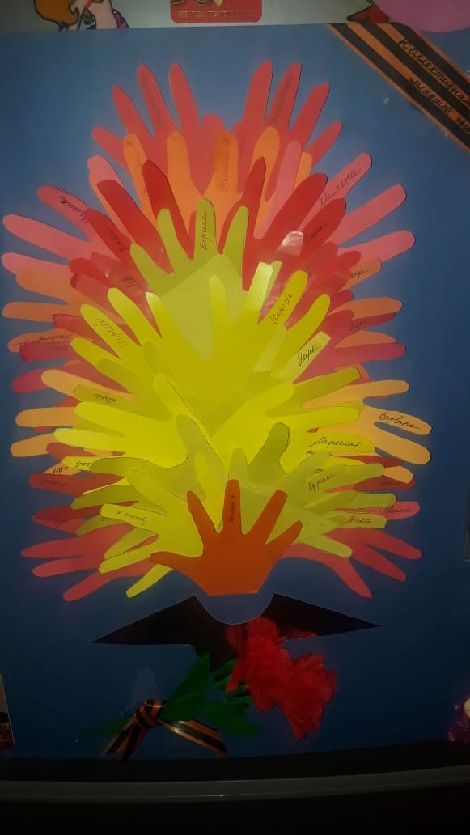
МЕРОПРИЯТИЯ ПО РЕАЛИЗАЦИИ ПРОЕКТА Коллективная работа «9 мая - День Победы!»

Slide 13
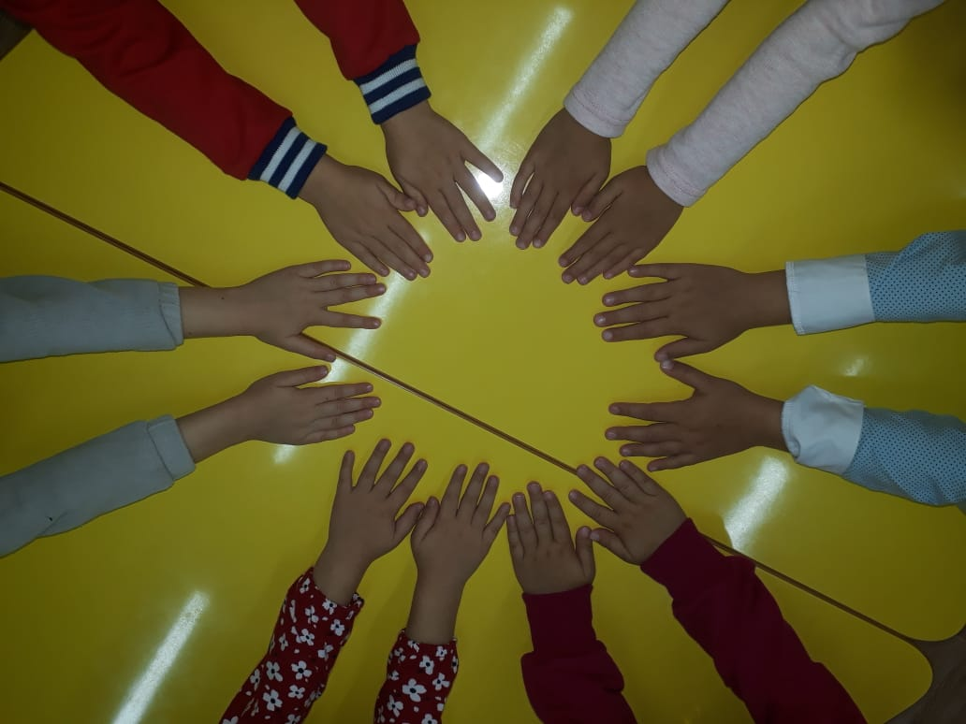
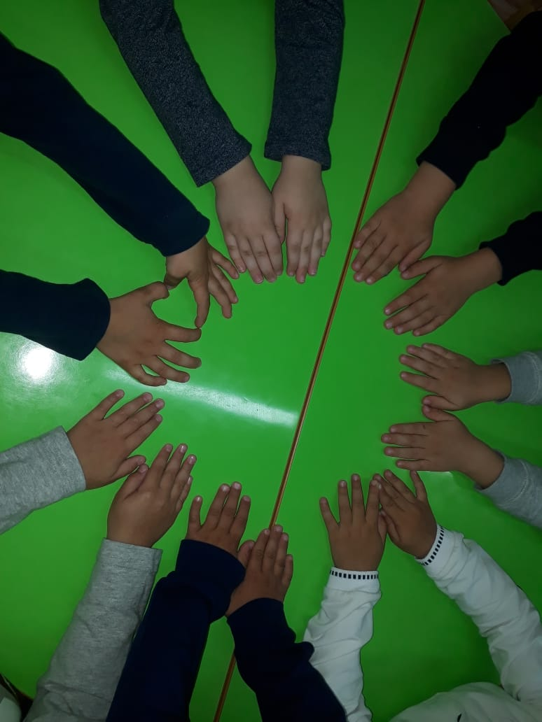
МЕРОПРИЯТИЯ ПО РЕАЛИЗАЦИИ ПРОЕКТА Наши ладошки.

Slide 14
СПАСИБО ЗА ВНИМАНИЕ!

